Slide 1
EVENTS

Slide 2
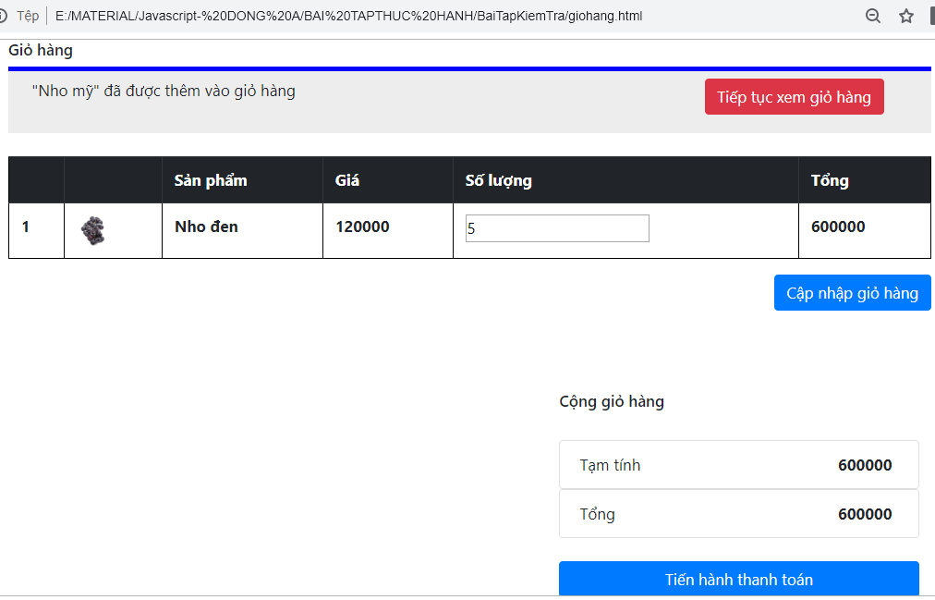
Dùng sự kiện event để thực hiện tính toán cho Giỏ hàng
Các bạn thực hiện tạo form để nhập thông tin sản phẩm vào (ten hàng, giá, hình ảnh,sluong). Nhập vào ít nhât 3 sản phẩm
Thực hiện in sản phẩm ra như mẫu bên cạnh
Dùng sự kiện Onkeyup để thực hiện tính thành tiền và tổng tiền. Cột số lượng có thể thực hiện tang hoặc giảm tùy ý

